Slide 1
CHƯƠNG 5: CHỮ KÝ SỐ VÀ HÀM BĂM

Slide 2
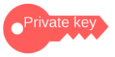
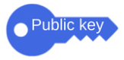
Chương 5: Chữ ký số và hàm băm
Chữ ký số là gì?
Một dạng chữ ký điện tử
Dựa trên công nghệ khóa công khai (PKI)
Mỗi người cần 1 cặp khóa gồm khóa công khai & khóa bí mật.
Khóa bí mật dùng để tạo chữ ký số (CKS)
Khóa công khai dùng để thẩm định CKS -> xác thực
Notes:
public key infrastructure, viết tắt PKI

Slide 3
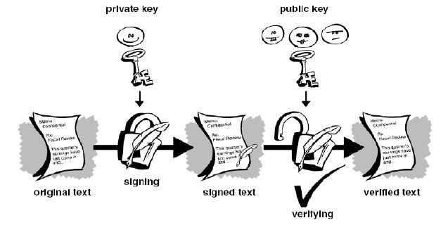
Ở chữ ký số, người ký là người tạo ra khóa:
-Giữ khóa bí mật để ký
-Cung cấp các khóa công khai để mọi người có thể xác thực chữ ký
Notes:
Ngược lại với hệ mã khóa công khai
Signing → bản rõ + chữ ký (con dấu) có nghĩa là vẫn thấy nội dung bản rõ
Verifying: giải mã (đoạn chữ ký) để xem sau khi giải mã thông điệp có trùng với thông điệp ban đầu hay không, nếu trùng với nội dung ban đầu thì là xác thực, đúng chữ ký, nếu ko trùng thì có thể bị mạo danh, không xác thực, hoặc không đúng nội dung gốc
Chữ ký số: sẽ ký trên toàn bộ nội dung (từng bit) trên bản thông điệp ban đầu, nên khi sửa thông điệp sau khi ký sẽ không xác thực được

Slide 4
Chương 5: Chữ ký số và hàm băm
Thẩm định chữ ký số có ý nghĩa:
Quá trình thẩm định là quá trình xác thực
Kết quả
Xác thực được người gửi
Chống chối bỏ
Xác thực toàn vẹn thông tin

Slide 5
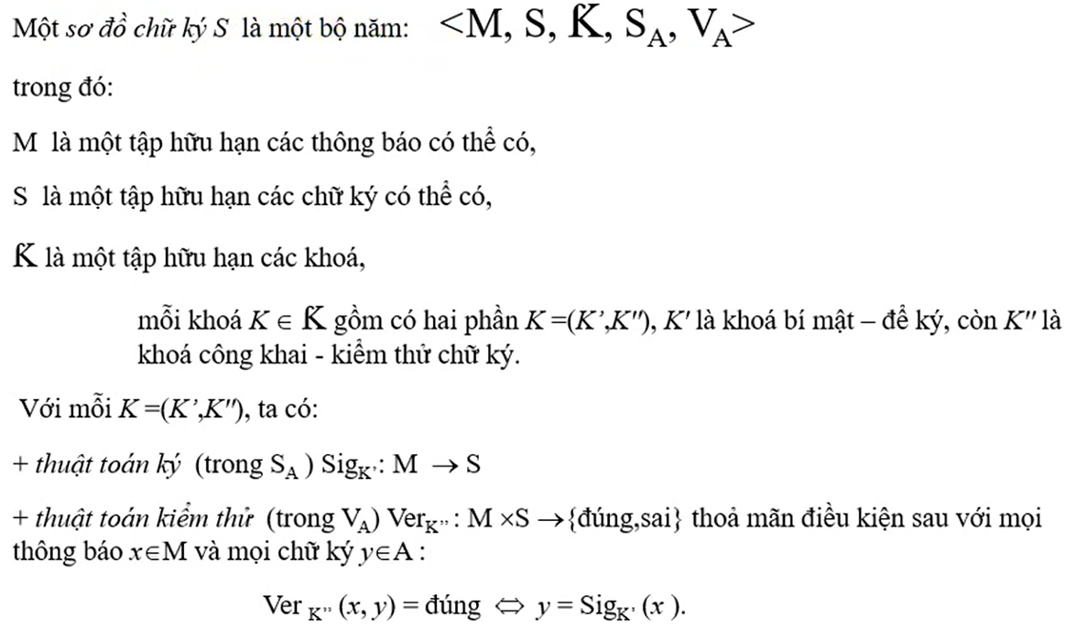
Sơ đồ chữ ký

Slide 6
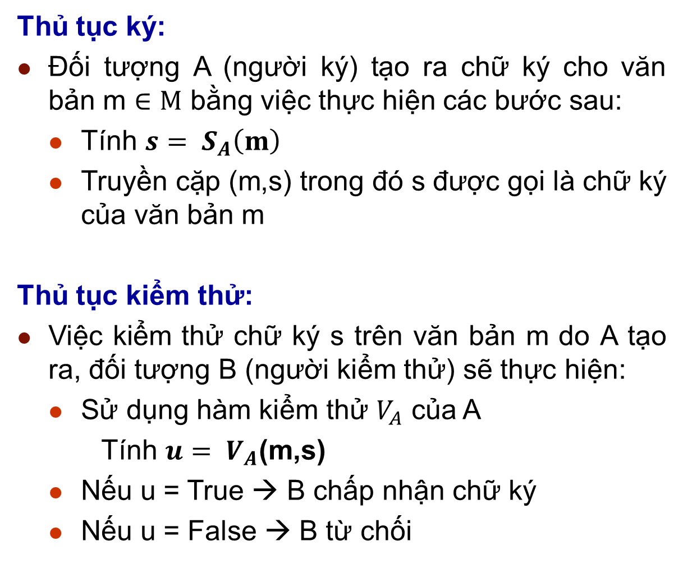
Thủ tục ký:
Đối tượng A (người ký) tạo ra chữ ký cho văn bản m $∈M$ bằng việc thực hiện các bước sau:
Tính $s= S_{A}\left(m\right)$
Truyền cặp (m,s) trong đó s được gọi là chữ ký của văn bản m
Thủ tục kiểm thử:
Việc kiểm thử chữ ký s trên văn bản m do A tạo ra, đối tượng B (người kiểm thử) sẽ thực hiện:
Sử dụng hàm kiểm thử $V_{A}$ của A
Tính $u= V_{A}$(m,s)
Nếu u = True → B chấp nhận chữ ký
Nếu u = False → B từ chối

Slide 7
Chương 5: Chữ ký số và hàm băm
Hệ chữ ký điện tử theo tiếp cận ban đầu nói trên là khá đơn giản và phạm phải nhược điểm lớn:
Chữ ký quá dài, dài đúng bằng tài liệu
Diễn ra rất lâu, thời gian tỷ lệ với độ dài văn bản.
Kẻ tấn công có thể dễ dàng phá hệ thống chữ ký này bằng kiểu tấn công lắp ghép khối (thay đổi thứ tự, thêm hay bớt khối …)
Notes:
Chữ ký quá dài, dài đúng bằng tài liệu: Với văn bản dài, ta cần dùng việc chia khối rồi ký lên nhiều khối; cụ thể là X = X1|| X2|| X3|| ... ||Xt → S= S_{A}(X1) || S_{A} (X2) || S_{A} (X3) || ... || S_{A} (Xt)). Rõ ràng số lượng khối trên văn bản đã ký nhiều gấp đôi ban đầu
Việc thực hiện nhiều lần thuật toán KCK (ký lên từng khối) sẽ làm thủ tục ký có thể diễn ra rất lâu, thời gian tỷ lệ với độ dài văn bản.
Kẻ tấn công có thể dễ dàng phá hệ thống chữ ký này bằng kiểu tấn công lắp ghép khối (thay đổi thứ tự, thêm hay bớt khối …)

Slide 8
Chương 5: Chữ ký số và hàm băm
Giải pháp đầy đủ là có thêm sự hộ trợ của hàm băm, tức là “Băm” tài liệu trước khi ký
Một hàm băm H sẽ lấy ở đầu vào một thông tin X có kích thước bất kỳ và sinh kết quả ra là một chuỗi hX=h(X) có độ dài cố định, thường là nhỏ hơn nhiều so với kích thước của X. Chuỗi này thường được gọi là cốt yếu, hay cốt (digest) của thông tin X.
Ví dụ: Thông tin X có thể là một tệp độ dài hàng trăm Kb trong khi cốt của nó chỉ là một khối có độ dài 128bit.
Notes:
Tất nhiên, điều đó dẫn đến khả năng có thể có 2 thông tin X≠X‟ mà cho cùng một cốt giống nhau với một hàm băm, tức là H(X)=h(X‟). Trƣờng hợp này gọi là đụng độ (collision). Ví du: Hàm H(X) đƣợc lấy là hàm lấy số dƣ phép chia cho 10, rõ ràng ta có: H(56)= H(156) = H(96) ... Tuy nhiên với hàm băm thiết kế tốt, đụng độ là gần nhƣ không thể xảy ra đƣợc trên thực tế.

Slide 9
Chương 5: Chữ ký số và hàm băm
Để đảm bảm an toàn cao, chống được tấn công giả mạo chữ ký, chúng ta cần sử dụng các hàm băm mật mã có các thuộc tính như sau:
Lấy đầu vào là một xâu với độ dài bất kỳ và sinh ra một xâu với độ dài cố định.
Có tính một chiều (one - way): biết X, có thể dễ dàng tính được giá trị băm h_{X} nhưng không thể tính ngược được X khi chỉ biết h_{X}
Có tính phi đụng độ cao (collision free), tức là thực tế không thể tìm được hai thông tin X khác X’ sao cho H(X) = H(X’)
Notes:
Để đảm bảm an toàn cao, chống đƣợc tấn công giả mạo chữ ký, chúng ta cần sử dụng các hàm băm mật mã (cryptographic hash function) với các thuộc tính nhƣ sau:

Slide 10
Chương 5: Chữ ký số và hàm băm
MD5 (Rivest 1992) Đây là một trong các hàm băm có tiếng nhất và được sử dụng thông dụng: + Nó lấy vào các khối đầu vào 512 bit và sinh ra các giá trị băm 128 bit. + Được tin là phi đụng độ và one-way + Thuật toán MD5 được thiết kế cho phép chạy tốt nhất trên các máy tính 32 bit. Nó sử dụng các phép toán đơn giản như phép cộng modulo 32, do đó thích hợp với việc mã hoá cho các bộ xử lý 32 bit.
Notes:
Để đảm bảm an toàn cao, chống đƣợc tấn công giả mạo chữ ký, chúng ta cần sử dụng các hàm băm mật mã (cryptographic hash function) với các thuộc tính nhƣ sau:

Slide 11
Chương 5: Chữ ký số và hàm băm
SHA (Secure Hash Function) Đây là một thuật toán được đề xuất và bảo trợ bởi cơ quan NIST để sử dụng đối với hệ chữ ký DSA (cũng là một dự chuẩn cho chữ ký điện tử). Nó cho giá trị băm là 160 bit và được thiết kế với cùng một tiếp cận như MD5.
HAVAL Một hệ băm của Australia cho phép thay đổi kích thước giá trị băm. Cấu trúc rất giống như MD5.
Notes:
Để đảm bảm an toàn cao, chống đƣợc tấn công giả mạo chữ ký, chúng ta cần sử dụng các hàm băm mật mã (cryptographic hash function) với các thuộc tính nhƣ sau:

Slide 12
Chương 5: Chữ ký số và hàm băm
Snefru Mekle (1989) + Là hàm băm có khóa (keyed hash function) + Cho phép 1 trong 2 lựa chọn kích thước giá trị băm là 128 bit và 256 bit + Eli Biham đã chỉ ra một đụng độ cho trường hợp 128 bit
Notes:
Để đảm bảm an toàn cao, chống đƣợc tấn công giả mạo chữ ký, chúng ta cần sử dụng các hàm băm mật mã (cryptographic hash function) với các thuộc tính nhƣ sau:

Slide 13
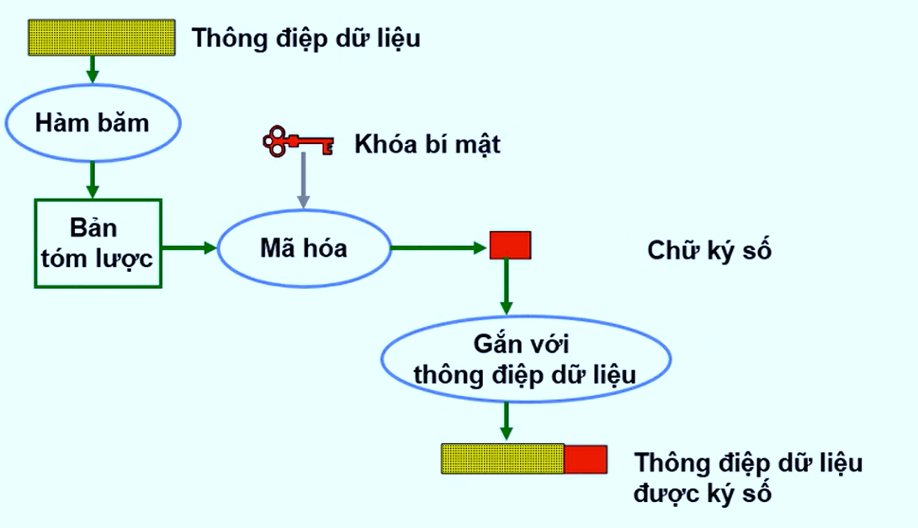
Chương 5: Chữ ký số và hàm băm
Tạo chữ ký số
Notes:
Có thể sử dụng hàm băm để tóm lược văn bản (thường văn bản lớn) hoặc ký ngay trên văn bản
Hàm băm có thể sử dụng hoặc ko được sử dụng, nếu thông điệp nhỏ thì ng ta ký ngay trên thông điệp.
Sau khi có bản tóm lược ta dung khóa bí mật để mã hóa→ được 1 đoạn mã (đây gọi là chữ ký số)
Sau đó sử dụng chữ ký số này gắn với dữ liệu → thông điệp dữ liệu được ký số

Slide 14
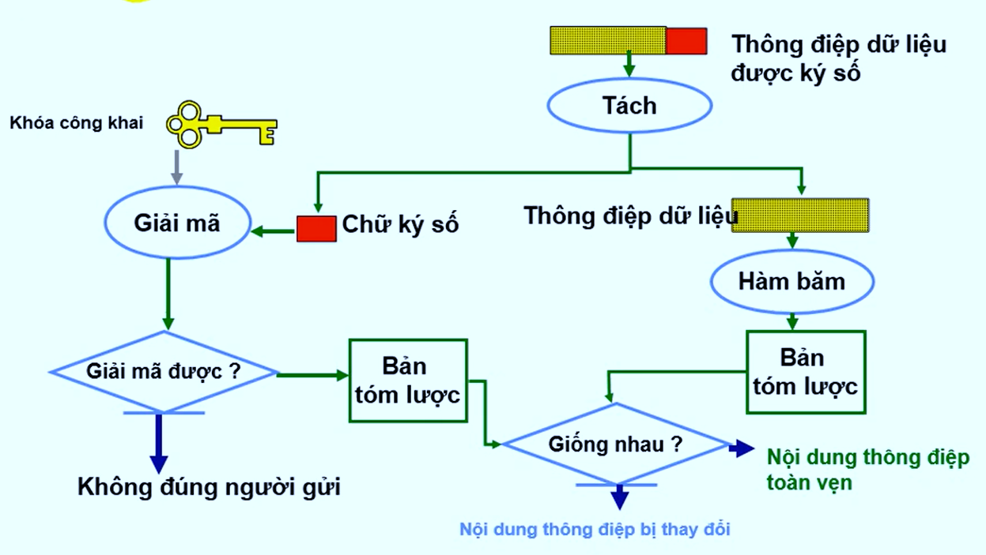
Chương 5: Chữ ký số và hàm băm
Thẩm định chữ ký số
Notes:
Ở chữ ký số, người ký là người tạo ra khóa:
-Giữ khóa bí mật để ký
-Cung cấp các khóa công khai để mọi người có thể xác thực chữ ký

Slide 15

HỆ CHỮ KÝ SỐ RSA
Dựa vào ưu điểm của hệ mã RSA, nếu thiết lập được sơ đồ chữ ký dựa trên bài toán phân tích ra thừa số nguyên tố thì độ an toàn của chữ ký sẽ rất cao
Việc thiết lập sơ đồ xác thực chữ ký RSA rất đơn giản, ta chỉ cần đảo ngược hàm mã hóa với giải mã.

Slide 16
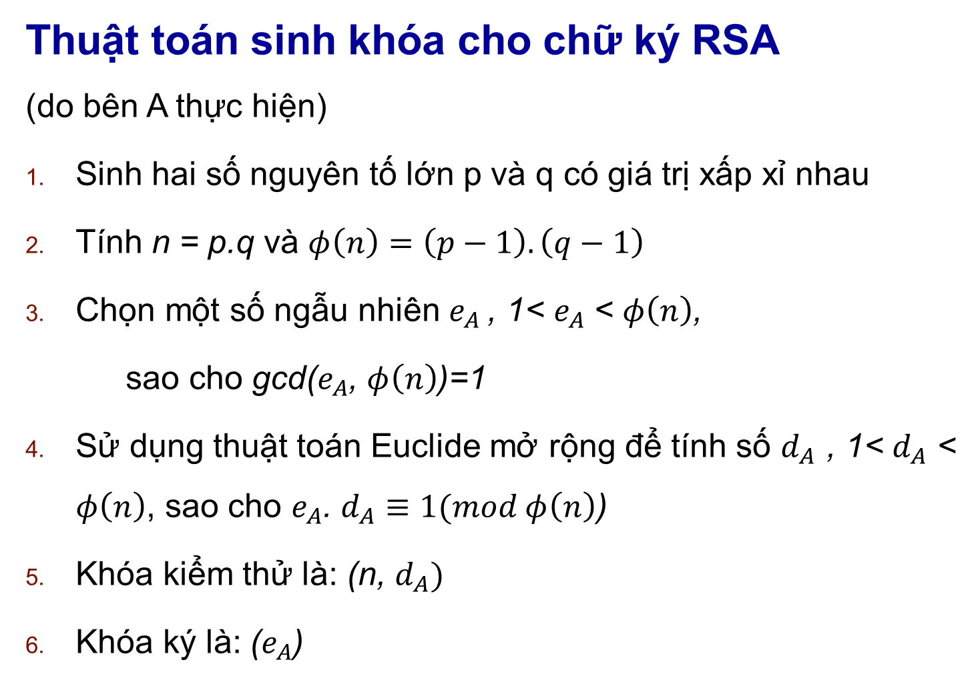
Thuật toán sinh khóa cho chữ ký RSA
(do bên A thực hiện)
Sinh hai số nguyên tố lớn p và q có giá trị xấp xỉ nhau
Tính n = p.q và $φ\left(n\right)=\left(p−1\right).\left(q−1\right)$
Chọn một số ngẫu nhiên $e_{A}$, 1< $e_{A}$ < $φ\left(n\right)$,
sao cho gcd($e_{A}$, $φ\left(n\right)$)=1
Sử dụng thuật toán Euclide mở rộng để tính số $d_{A}$ , 1< $d_{A}$ < $φ\left(n\right)$, sao cho $e_{A}$. $d_{A}≡1(mod φ\left(n\right)$)
Khóa kiểm thử là: (n, $d_{A})$
Khóa ký là: ($e_{A}$)

Slide 17
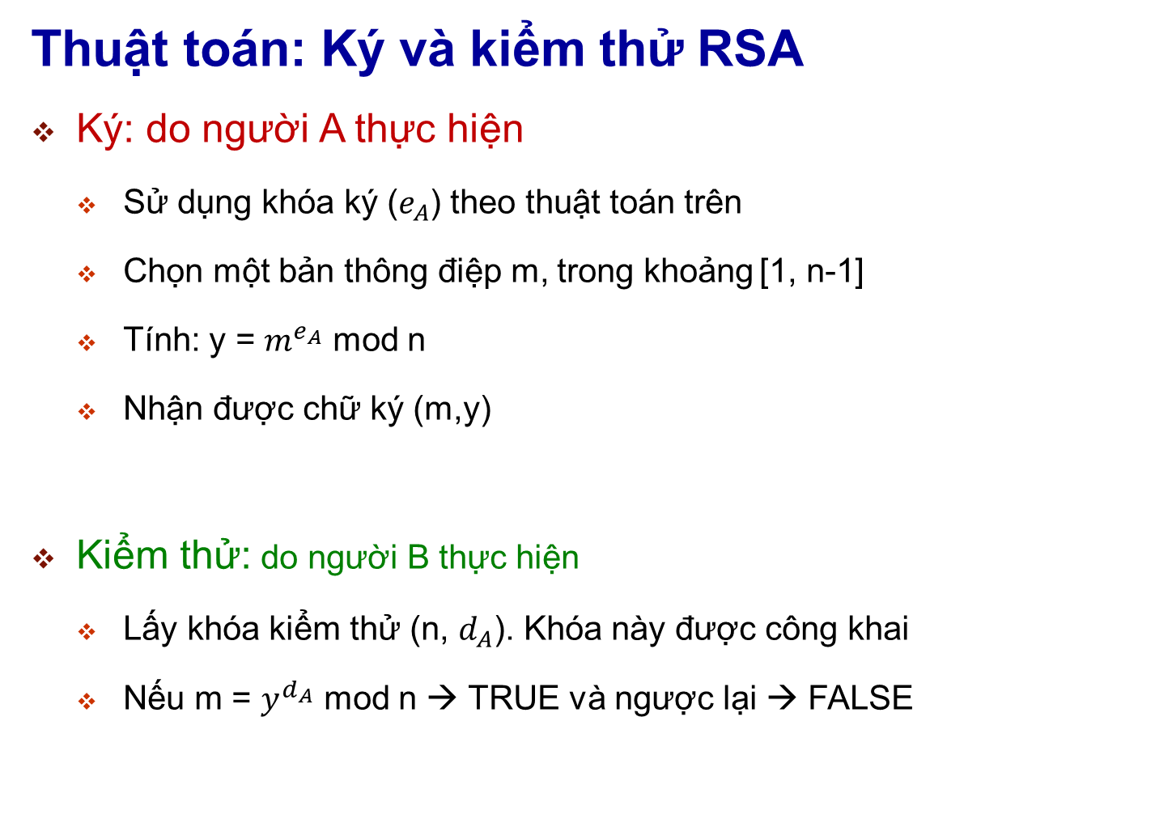
Thuật toán: Ký và kiểm thử RSA
Ký: do người A thực hiện
Sử dụng khóa ký ($e_{A}$) theo thuật toán trên
Chọn một bản thông điệp m, trong khoảng [1, n-1]
Tính: y = $m^{e_{A}}$ mod n
Nhận được chữ ký (m,y)
Kiểm thử: do người B thực hiện
Lấy khóa kiểm thử (n, $d_{A}$). Khóa này được công khai
Nếu m = $y^{d_{A}}$ mod n → TRUE và ngược lại → FALSE

Slide 18
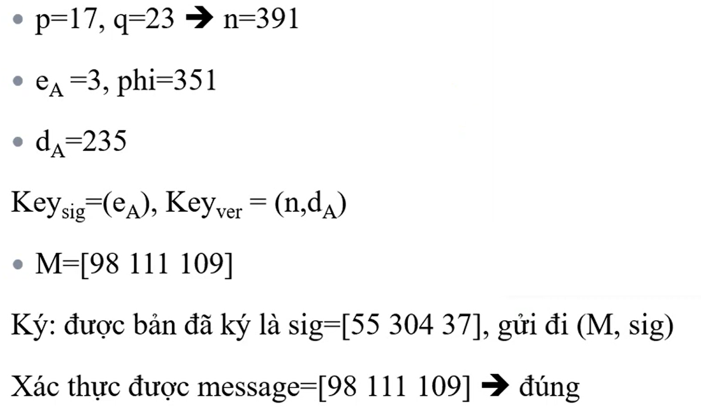
Ví dụ 1:
352
Notes:
55=98^3mod391
304=111^3mod391
Sig là chữ ký số, ký trên toàn bộ M, sau đó gắn sig vào M và gửi đi cho người nhận (B)
B sẽ xác thưc (tức là giải mã chữ ký và nhận được trùng với thông điệp M):
98 = 55^235mod 391
111 = 304^235 mod 391
Nếu xác thực ko trùng với M ban đầu thì do:
-Không sử dụng đúng khóa để ký (của A)
-Bản M đã bị chỉnh sửa thay đổi trong quá trình gửi đi
-bản thông điệp Bị mạo danh

Slide 19
Ví dụ 2 :
Cho p = 13, q = 17, e=7
M = [64 112 97]
Ký và xác thực văn bản M?
Notes:
N=221
Phi = 192
E = 7
d = 55
Sig = [38 5 7]
Xac thuc = [64 112 97]

Slide 20
HỆ CHỮ KÝ SỐ KHÁC RSA
Hệ chữ ký Elgama
Chuẩn chữ ký DSA

